Slide 1

우주궤도역학 Term Project2
19011228 이용현

Slide 2

결과 도출 순서
1. If 문을 사용하여 3개의 인공위성 중 하나를 선택.
2. app design 라이브러리에서 slider 이용하여 원하는 epoch 자유롭게 선택.
3. 그 후 nav.mat에서의 여러가지 값들을 가지고 정의한 함수로 ture anomaly($v$) 값을 구함.
4. 여러가지 내장 함수와 정의한 함수를 이용하여 $\vec{r}$ PQW 좌표계 ECEF 좌표계로 변환.
5. ECEF좌표계의 $\vec{r}$ , ecef2geodetic 함수를 이용하여 위성의 경도, 위도, 고도를 구함.
6. 여러가지 내장 함수와 정의한 함수를 이용하여 $\vec{r}$를 ECEF 좌표계 ENU 좌표계로 변환.
7. ENU좌표계의 $\vec{r}$, HW13 함수를 이용해 azimuth, elevation angle 구함.
8. 위에서 구한 여러가지 값들과 Term Project2 notice.pdf 에서 주어진 여러가지
MATLAB 내장함수를 이용하여 위성의 skyplot, groundtrack 도출

Slide 3
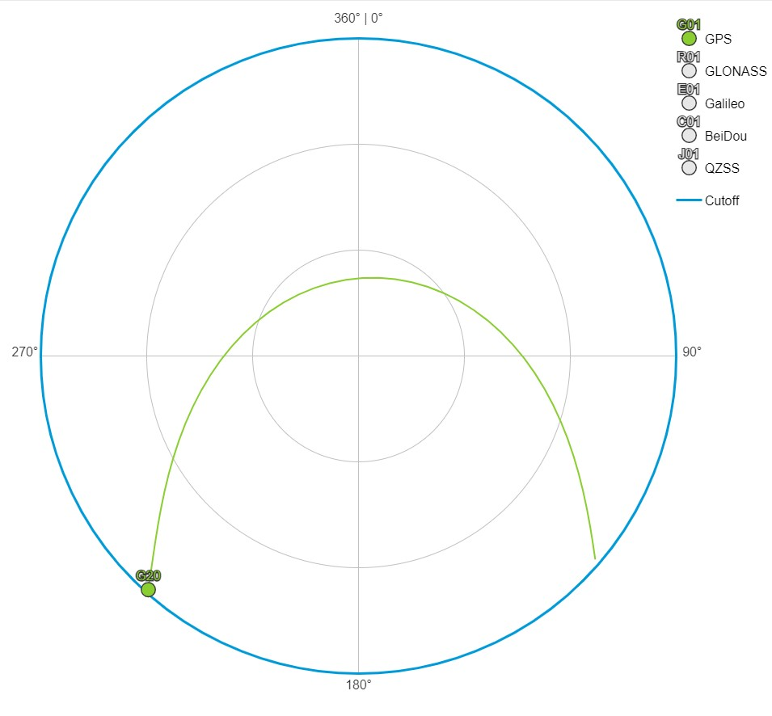
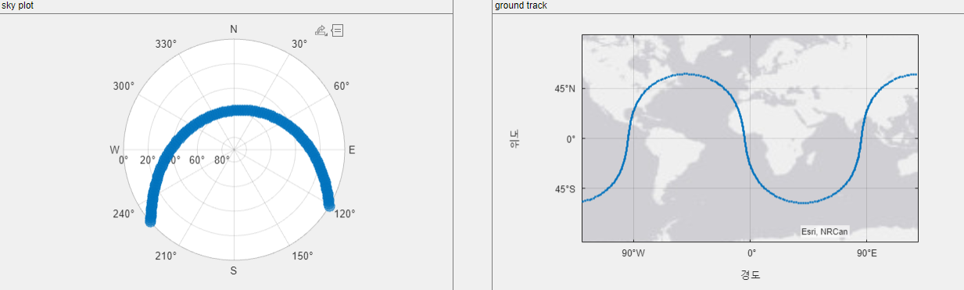
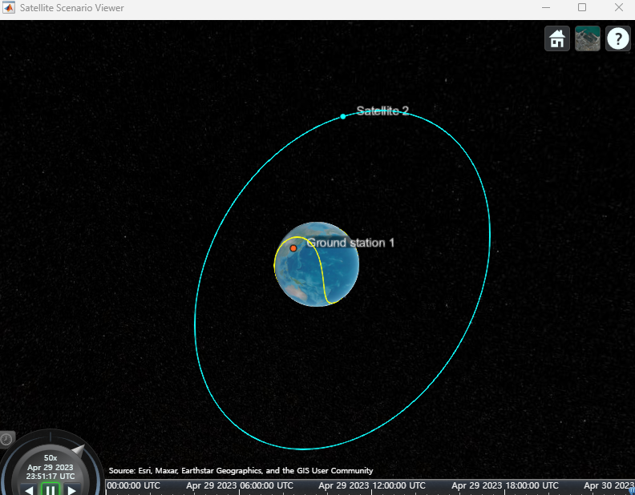
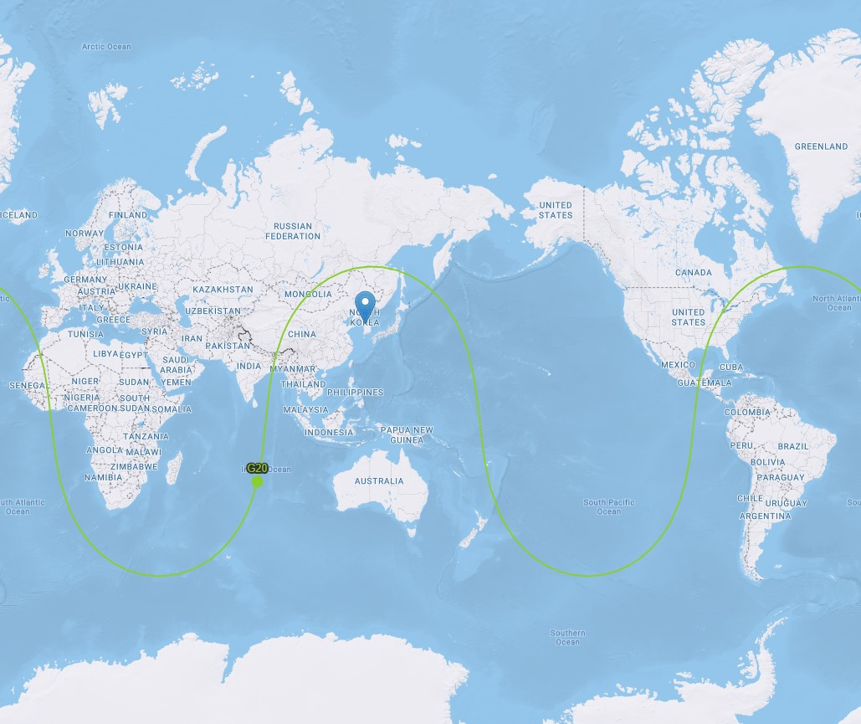
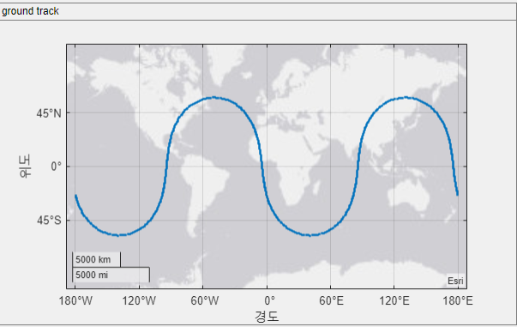
GPS 인공위성 검증 (el_mask=0)
Trimble gnss planning program
My result
GPS_Satellite Scenario

Slide 4
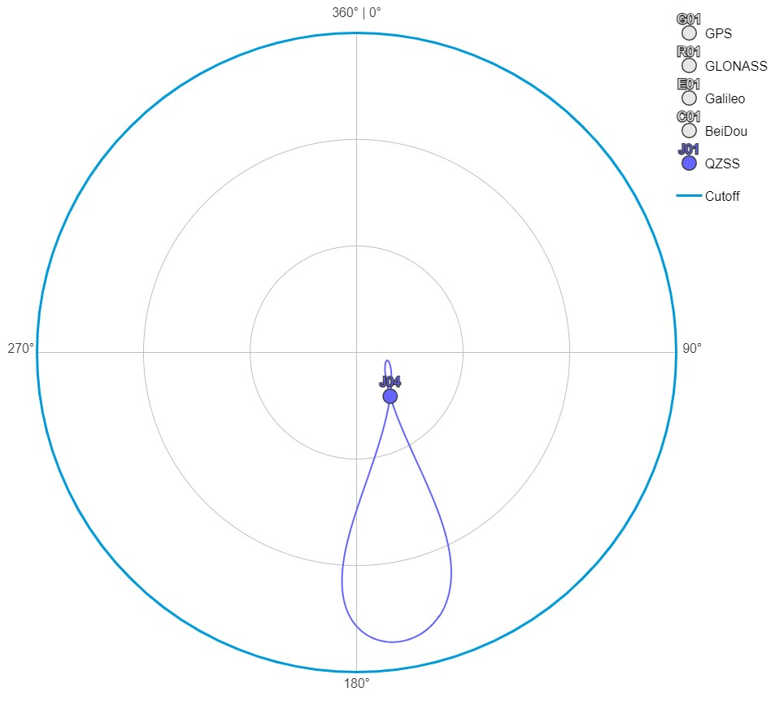
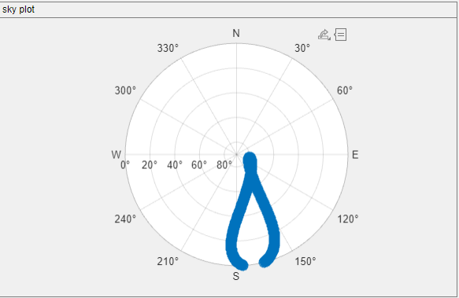
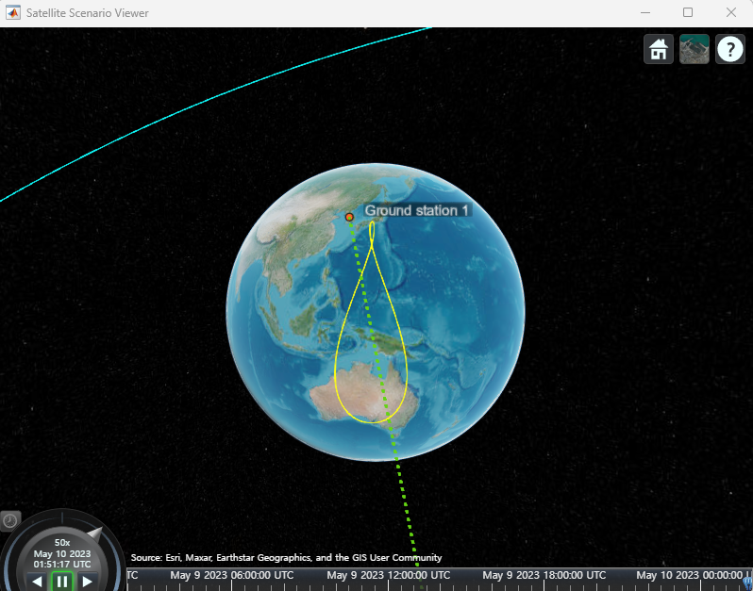
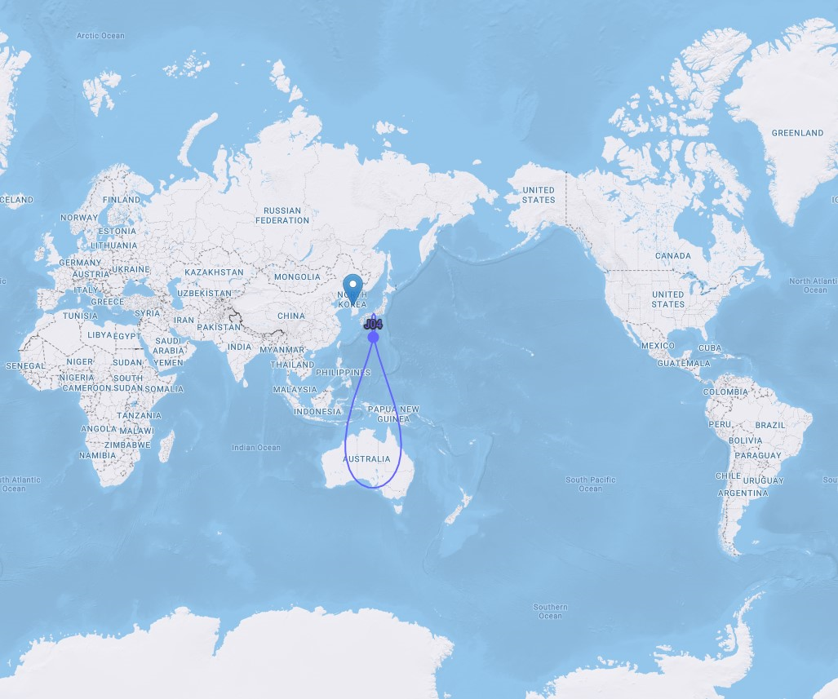
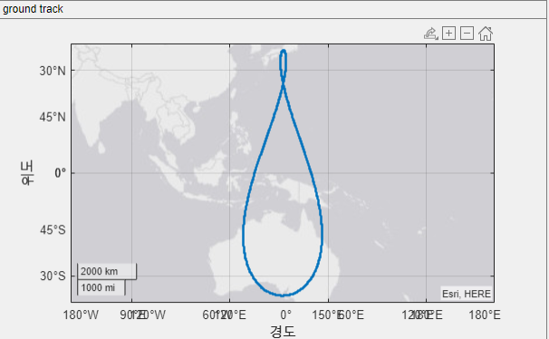
QZSS 인공위성 검증 (el_mask=0)
Trimble gnss planning program
My result
QZSS_Satellite Scenario

Slide 5
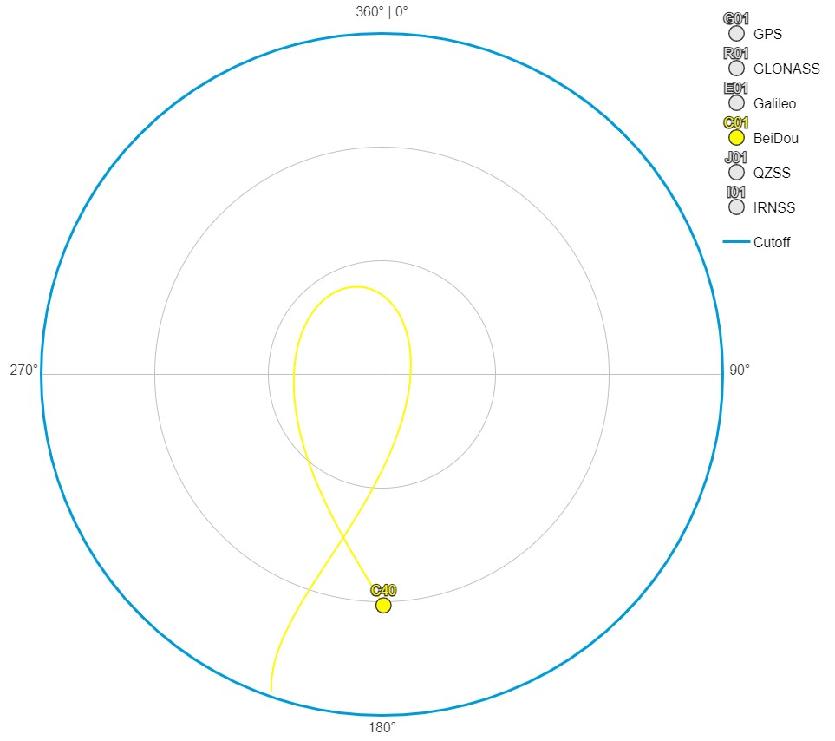
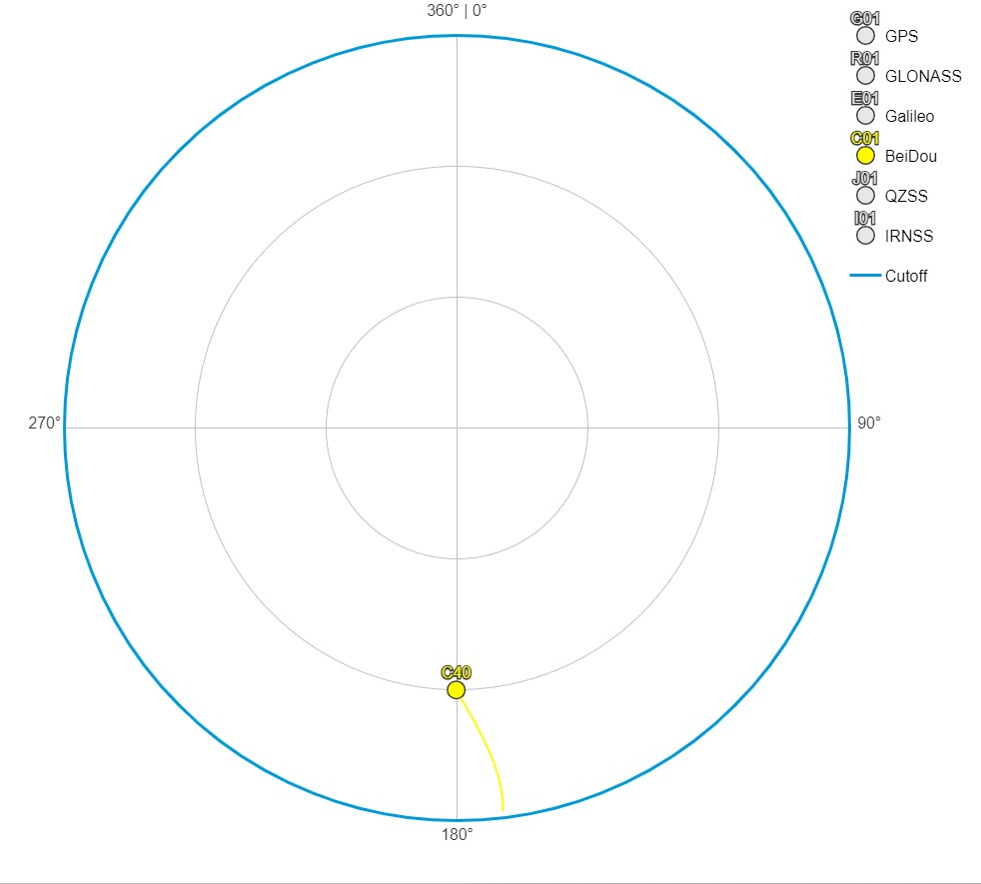
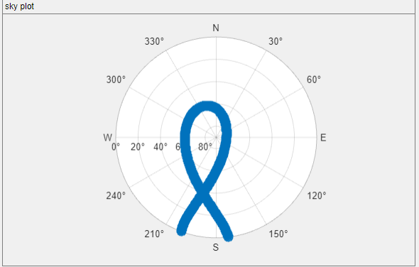
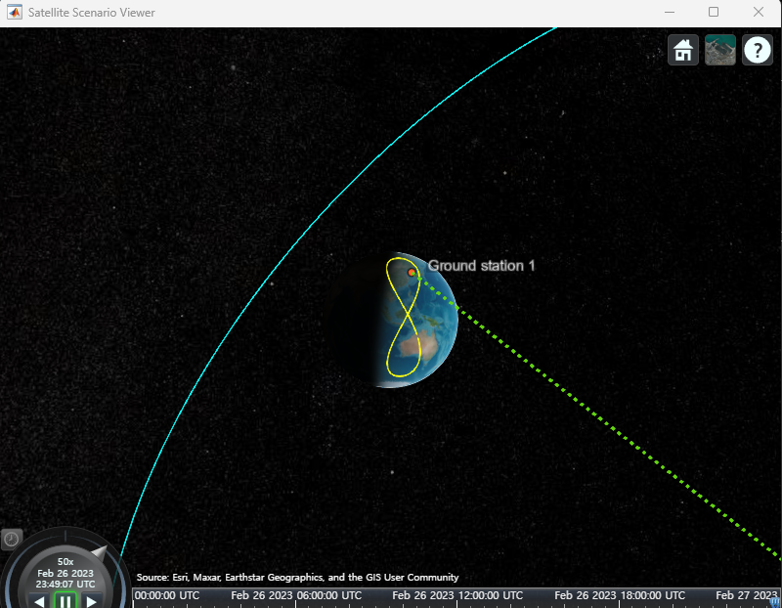
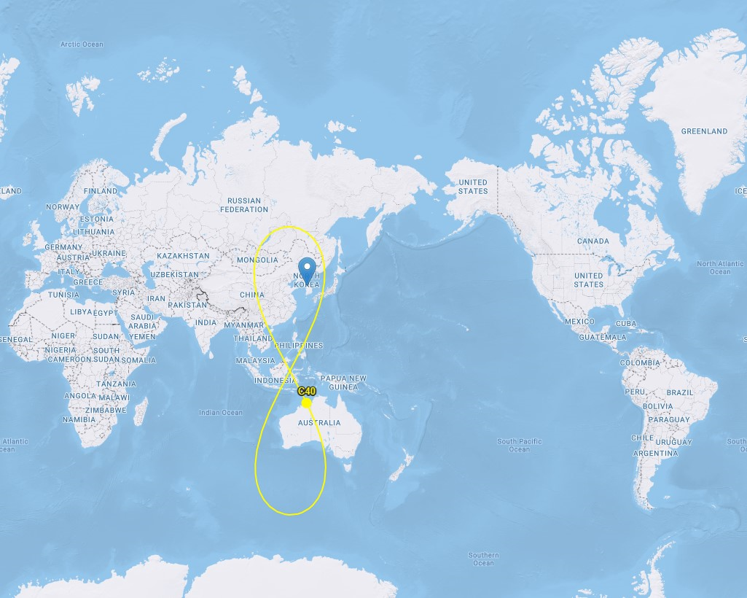
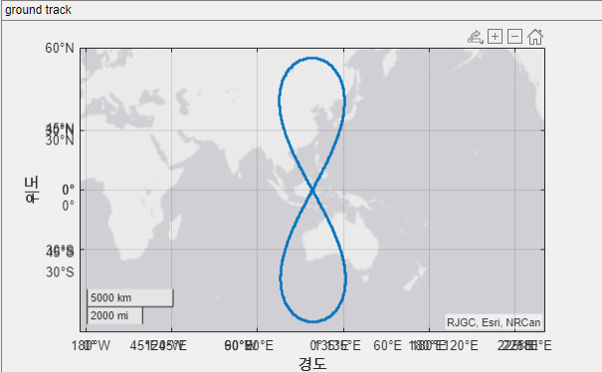
BDS 인공위성 검증 (el_mask=0)
Trimble gnss planning program
My result
BDS_Satellite Scenario

Slide 6
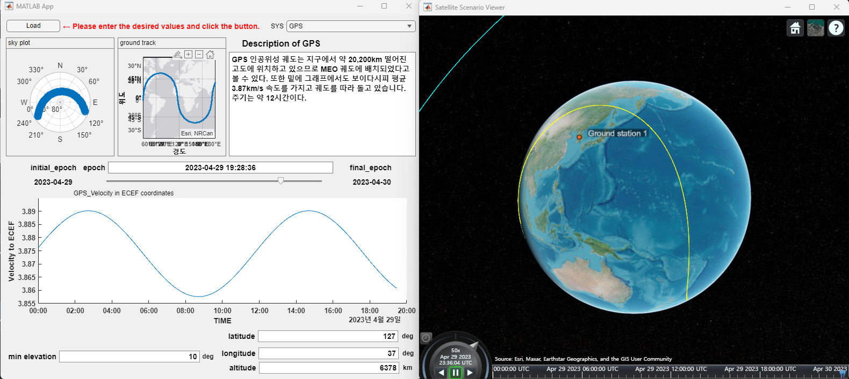
example

Slide 7
THANK TOU FOR YOUR ATTENTION.

